Slide 1
Arduino, Atmega 328, Arduino Nano
Veidoja: Kristers Jānītis 10.ª klase

Slide 2
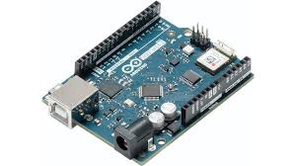
Kas ir arduino?
Arduino ir atvērtā pirmkoda aparatūras un programmatūras uzņēmums, projekts un lietotāju kopiena, kas projektē un ražo single board mikrokontrolierus un mikrokontrolieru komplektus digitālo ierīču veidošanai. Tās produkti ir licencēti saskaņā ar GNU Lesser General Public License (LGPL) vai GNU General Public License (GPL) [1], kas ļauj ražot Arduino plates un izplatīt programmatūru jebkurai personai. Arduino dēļi ir nopērkami komerciālā veidā vai kā pašdarināti (DIY) komplekti.

Slide 3
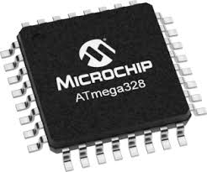
Kas ir atmega 328?
Atmega 328 ir viena čipa mikrokontrollieris.
Specifikācijas: Atmel 8 bitu AVR RISC bāzes mikrokontrolleris apvieno 32 KB ISP zibatmiņu ar lasīšanas un rakstīšanas iespējām, 1 KB EEPROM, 2 KB SRAM, 23 vispārējas nozīmes I / O pini, 32 vispārēja lietojuma darba reģistrus, trīs elastīgus taimerus / skaitītāji ar salīdzināšanas režīmiem, iekšējie un ārējie pārtraukumi, seriāli programmējams USART, uz baitiem orientēts 2 vadu seriālais interfeiss, SPI seriālais ports, 6 kanālu 10 bitu A / D pārveidotājs (8 kanālu TQFP un QFN / MLF pakotnēs) , programmējams sargsuņa taimeris ar iekšējo oscilatoru un pieci programmatūras izvēles enerģijas taupīšanas režīmi. Ierīce darbojas no 1,8 līdz 5,5 voltiem. Ierīces caurlaidspēja tuvojas 1 MIPS / MHz. [1]

Slide 4

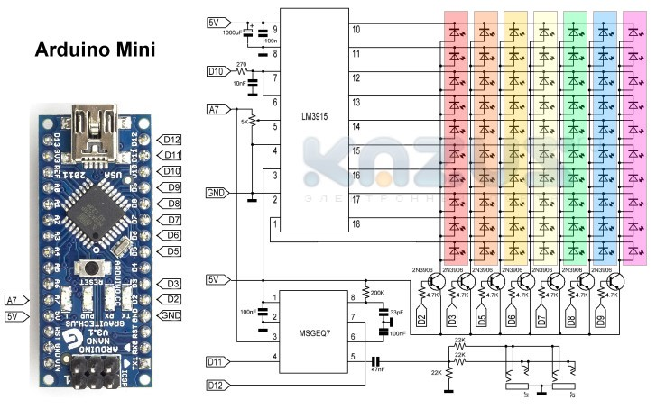
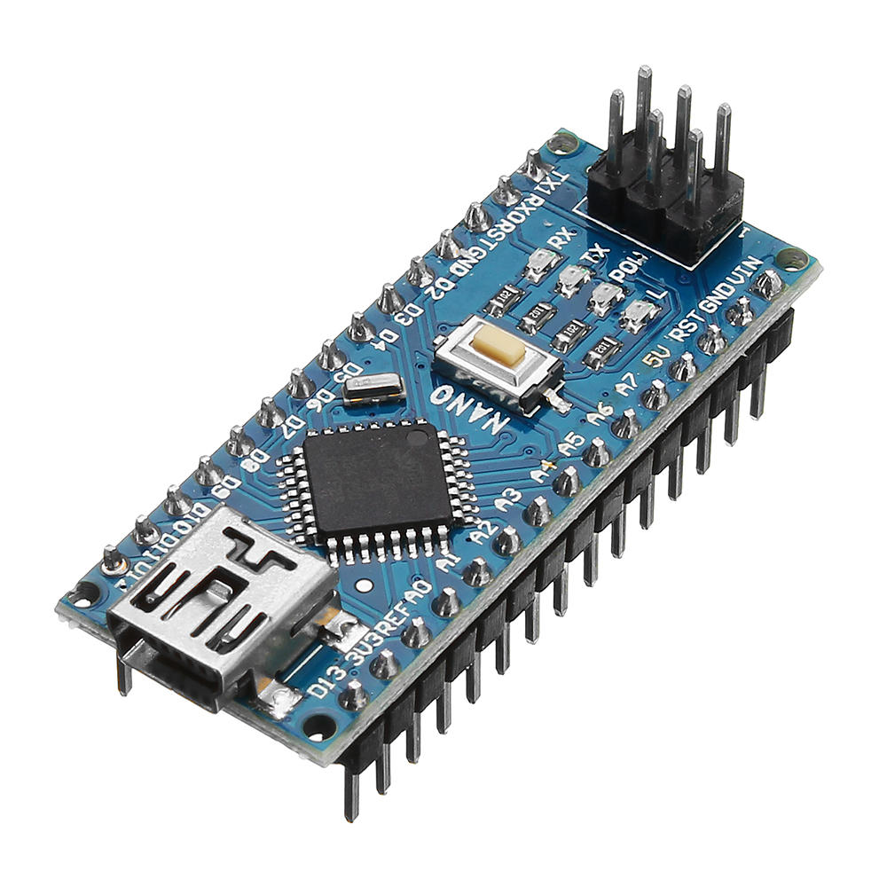
Kas ir arduino nano?
Arduino Nano ir maza, pilnīga un breadboardam draudzīga plate, kuras pamatā ir ATmega328 (Arduino Nano 3.x). Tam ir vairāk vai mazāk tāda pati Arduino Duemilanove funkcionalitāte, bet citā paketē. Tam trūkst tikai līdzstrāvas kontaktligzdas, un tas darbojas ar Mini-B USB kabeli, nevis parasto.

Slide 5
Kā var programmēt arduino?
Arduino funkcijas tiek programmētas Java un izmantotas C/C++ programēšnas valodas.
Atvērtā pirmkoda Arduino programmatūra (IDE) ļauj ērti rakstīt kodu un augšupielādēt to boardā. Tas darbojas sistēmās Windows, Mac OS X un Linux. Vide ir rakstīta Java un balstīta uz Processing un citu atvērtā pirmkoda programmatūru.
Esmu saskāries ar Java un JavaScript programmēšanas valodām, un ar to palīdzību līdz šim veidoju web lapu.

Slide 6
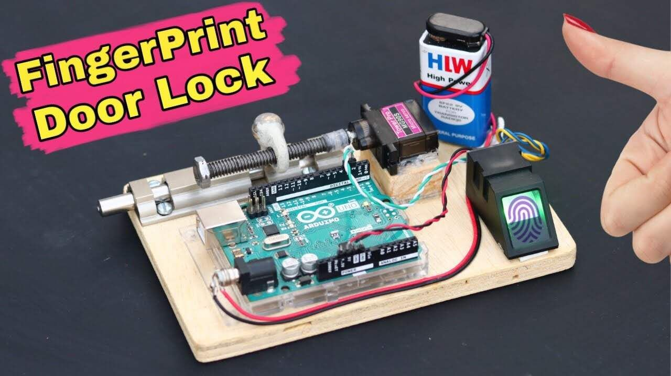
Kā sagatavoties darbam ar Arduino?
Pieslēgt pamatplati strāvas avotam (ar DC konektoru)
Izveidot savienojumu ar internetu
Uz pc instalēt arduino programmu
Instalēt arduino programmatūru
Pievienot vajadzīgās komponentes
Uzprogrammēt vajadzīgās funkcijas

Slide 7
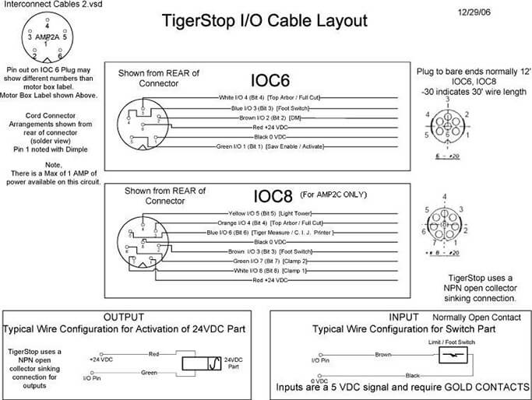
Kas ir I/O pini?
I/O pins ir gan inputs, gan outputs un ir iespējams izmantot abas funkcijas vienlaicīgi. Input pini tiek izmantoti ārpasaules nolasīšanai un output pini tiek izmantoti ārpasaules controlēšanai.

Slide 8
Saiti, ar kuru palīdzību sameklēt informāciju, par arduino?
Par I/O piniem. https://blog.tigerstop.com/what-is-an-i/o-pin
Arduino nano.https://www.theengineeringprojects.com/2018/06/introduction-to-arduino-nano.html
Arduino skaidrojums. https://learn.sparkfun.com/tutorials/what-is-an-arduino/all
Atrast Arduino projektus. https://github.com/
Atmega 328 skaidrojums. https://www.theengineeringprojects.com/2017/08/introduction-to-atmega328.html
Arduino desktop IDE izmantošana. https://create.arduino.cc/projecthub/Arduino_Genuino/getting-started-with-the-arduino-desktop-ide-623be4

Slide 9
3 arduino projekti, kurus es vēlētos izveidot.
1. Pirkstu nospieduma durvju slēdzis.
Vajadzīgs: Arduino, 9V baterija, pirkstu nospiedumu lasītājs, mini motors, kurš pagriež vītni, Dators, ar Arduino IDE, prasmes programmēt.

Slide 10
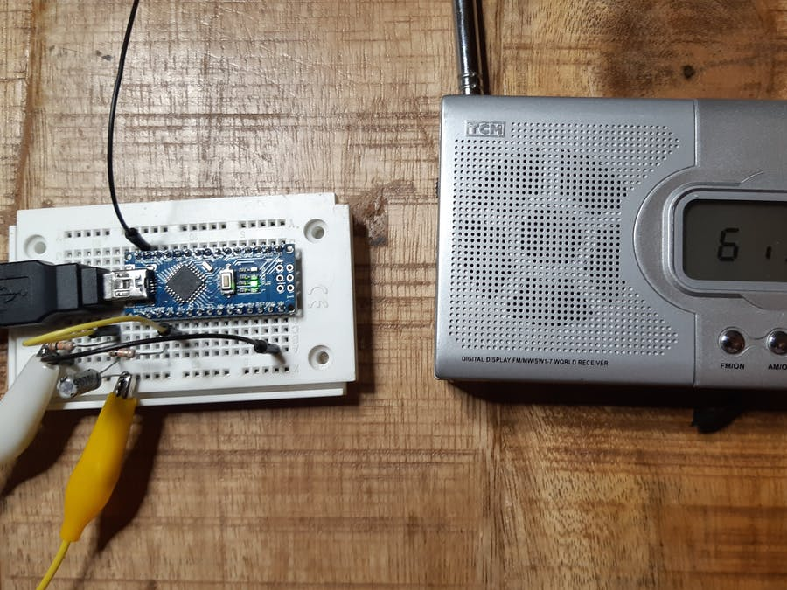
3 arduino projekti, kurus es vēlētos izveidot.
2. AM mūzikas transmiters
Vajadzīgs: Arduino nano r3, rezistors 10k, condensātors 10 µF, breadboard.

Slide 11
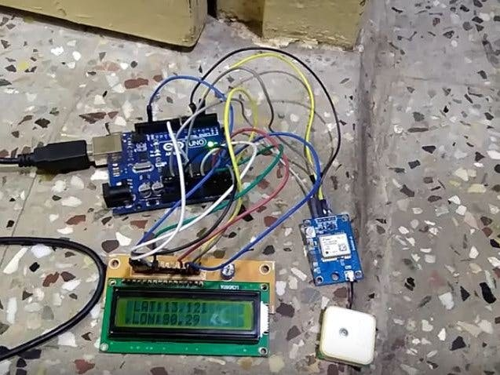
3 arduino projekti, kurus es vēlētos izveidot.
3. GPS lokācijas meklētājs.
Vajadzīgs: Arduino uno, Genuino uno, GPS modulis, adafruit rgb blacklight LCD

Slide 12
Paldies par uzmanību!

